Slide 1
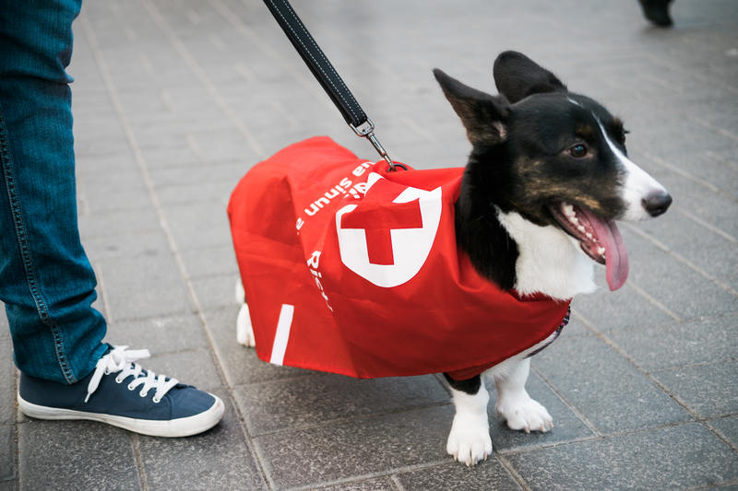
Nälkäpäivä-keräys 2021
Kaikki voivat osallistua Nälkäpäivään. Kuva: Jarkko Mikkonen/SPR

Slide 2
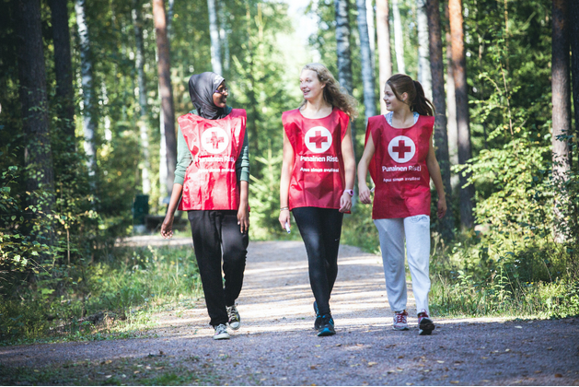
Nälkäpäivä tehdään yhteisvoimin
Koulumme osallistuu Punaisen Ristin Nälkäpäivä-keräykseen. Keräämme rahaa katastrofirahastoon.
Meillä on tärkeä rooli keräyksen onnistumisessa. Tuomme esiin avun tarvetta ja levitämme auttamisen iloa!
Kerättyjä varoja voidaan käyttää nopeasti siellä, missä avun tarve on suurin.
Niillä autetaan maailmalla esimerkiksi hirmumyrskyistä kärsineitä ihmisiä. Auttamistyötä tehdään myös Suomessa.
Kuva: Jarkko Mikkonen/SPR

Slide 3
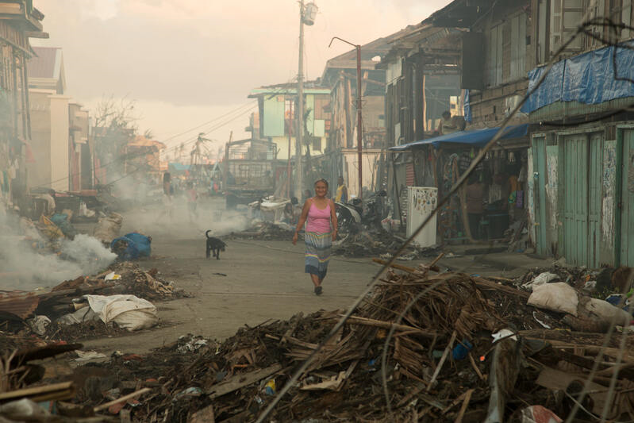
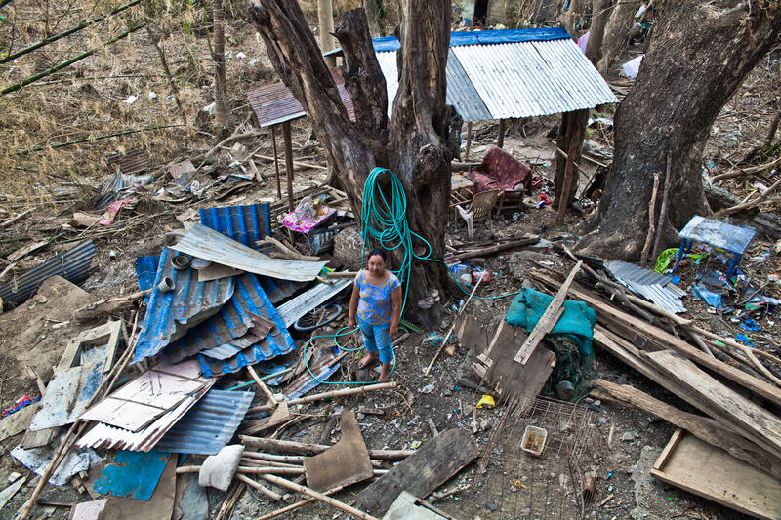
Auttamista ulkomailla
Filippiineillä toistuvat luonnonkatastrofit tekevät ihmisten elämästä vaarallista ja hankalaa.
Maan yli pyyhältää joka vuosi noin 20 hirmumyrskyä.
Myös maanjäristykset, tulivuorenpurkaukset, rankkasateet, tulvat ja maanvyörymät ovat yleisiä.

Slide 4
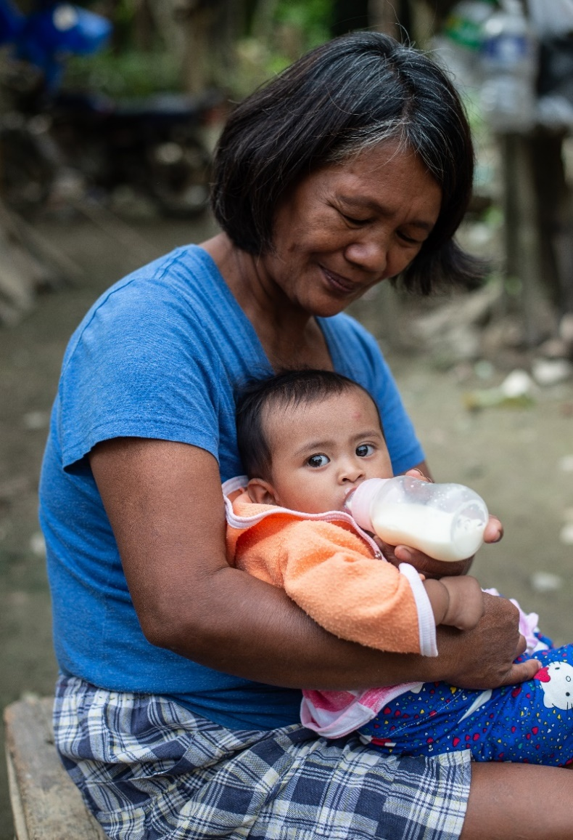
Glendan perhe pakeni tulvaa
Glenda Montenegron perheeseen kuuluu aviomies sekä seitsemän lasta ja lapsenlasta. He asuvat San Juanin kylässä Pohjois-Filippiineillä.
Kylään iskenyt taifuuni Vamco aiheutti tulvan heidän kotiinsa. Vesi vyöryi sisälle taloon ja vedenpinta nousi vaarallisen korkealle.
Glenda kuvailee tapahtumia näin:
“Jouduin ottamaan kanat ja koirat yläkertaan, sillä muualle ei voinut mennä. Alakerrassa vesi oli noussut niin korkealle. Olimme kaikki sitten yläkerrassa minä, lapsenlapset ja eläimet. Tulvinut vesi kasteli vaatteemme. Myös osa karjastamme kuoli ja puutarhassa vihannekset menivät pilalle.”
Glendan perheessä on monta lasta. Kuva: Lisa David/ Philippines Red Cross

Slide 5
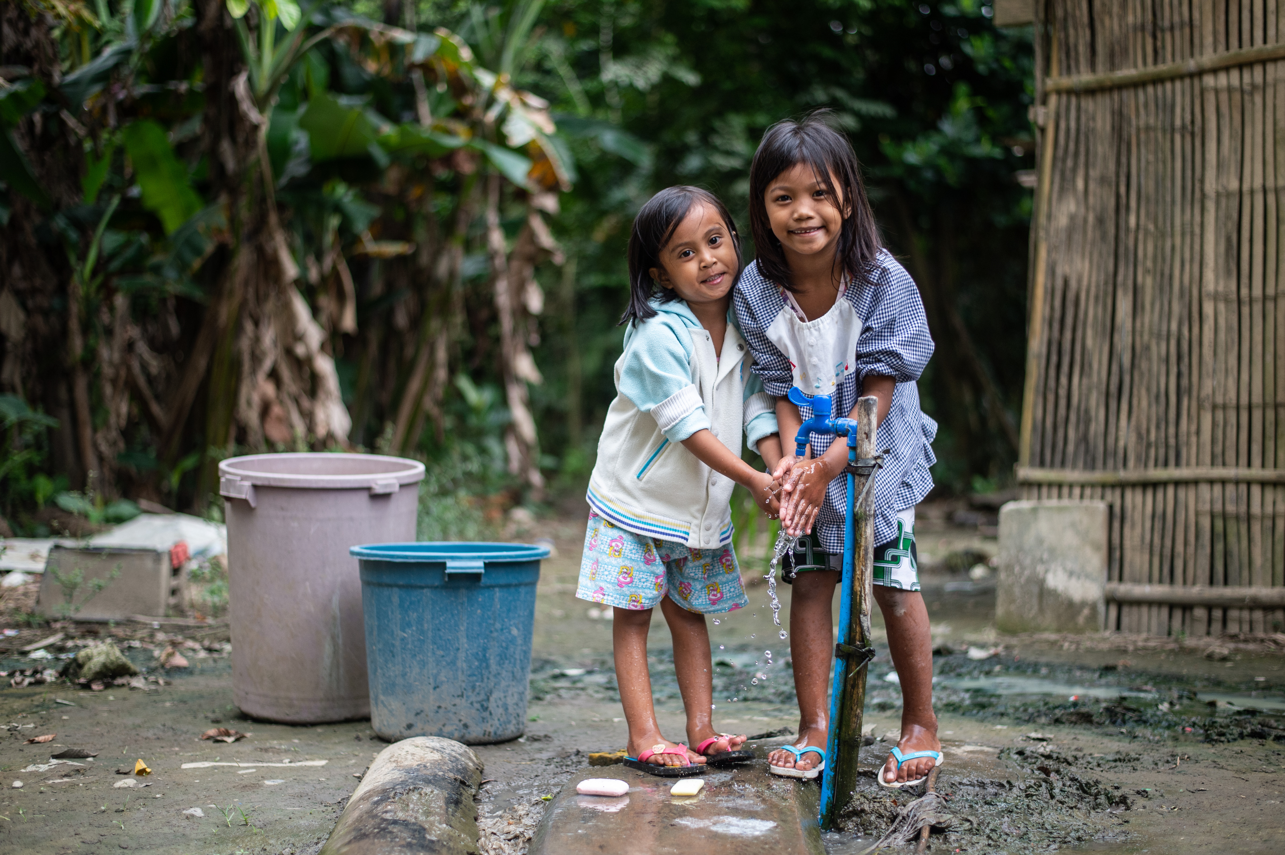
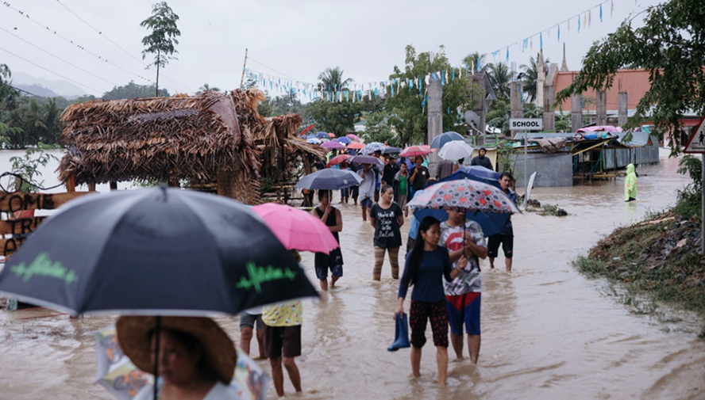
Taifuunin jälkeen Filippiinien Punainen Risti auttoi Glendan perhettä.
He saivat syötäväksi muun muassa riisiä, purkkiruokaa ja nuudeleita.
Lisäksi perhe sai huopia, saippuaa, ämpäreitä ja kattiloita voidakseen jatkaa elämäänsä.
Glendan perheen elämä voi taas jatkua. Kuva: Lisa David/ Philippines Red Cross
Taifuuni aiheutti suuren tulvan. Kuva: Joonas Brandt/ SPR

Slide 6
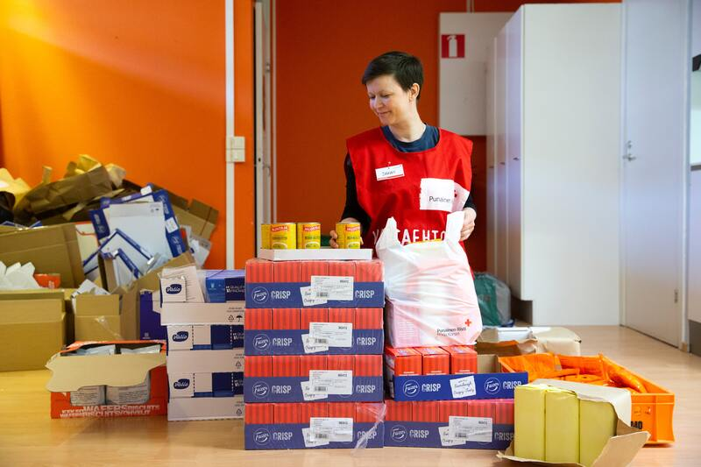
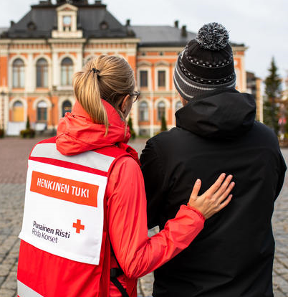
Auttamista kotimaassa
Korona-aikana vapaaehtoiset ovat jakaneet ruoka-apua ja avustaneet koronarokotuspaikoilla.
Lisäksi he auttavat onnettomuustilanteissa, kuten tulipaloissa.
Katastrofirahaston varoilla tuetaan myös Vapaaehtoisen pelastuspalvelun toimintaa. Vapaaehtoiset pelastajat auttavat esimerkiksi etsimään kadonnutta ihmistä maastosta.
Ruoka-avun pakkaamista. Kuva: Maiju Pohjanheimo / SPR
Vapaaehtoinen antaa henkistä tukea. Kuva: Anna-Katri Hänninen/SPR

Slide 7
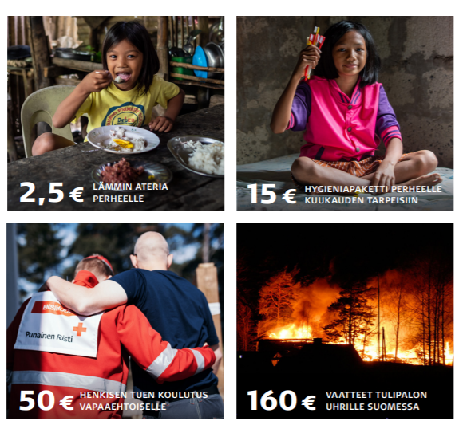
Mitä rahalla saa
Ihmisten perustarpeet hädän hetkellä ovat samanlaisia kaikkialla maailmassa:
Ensin pitää saada vettä, ruokaa ja suojaa.
Sen jälkeen on hyvä keskustella tapahtuneesta turvallisen ihmisen kanssa.

Slide 8
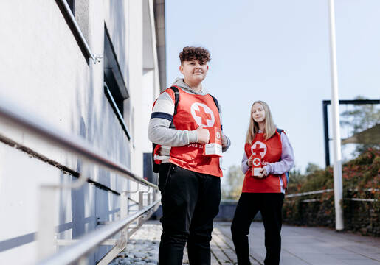
Toimi näin
Tule mukaan
keräämään rahaa keräyslippaaseen tai
perustamaan digikeräys ja jakamaan sen linkkiä lähipiirillesi
Koulalaisia kerääjinä. Kuva: Joonas Brandt /SPR

Slide 9
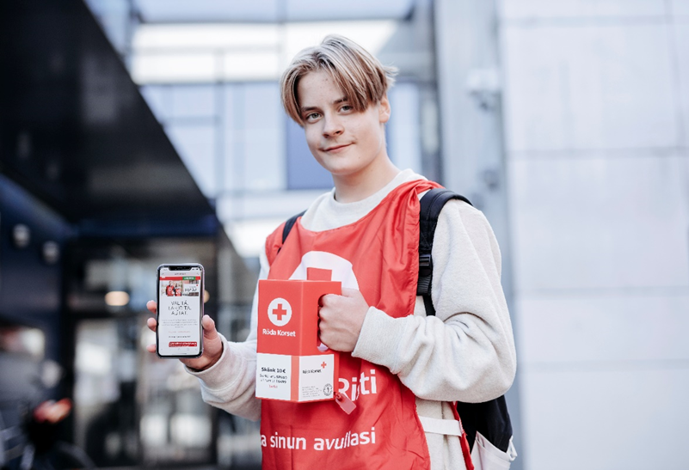
Kiitos kun autat.
Kuva: Joonas Brandt/SPR

